Slide 1
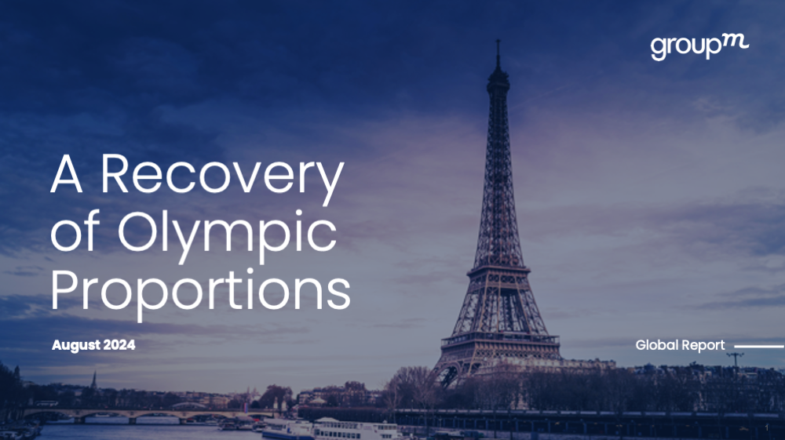
Olimpiyat Seviyesinde Bir İyileşme
Yayın, yapay zeka ve bol miktarda iyimserliğin yardımıyla Paris 2024, sporculara, taraftarlara, pazarlamacılara ve ilişkilere olumlu yönde hitap ediyor.

Slide 2
Giriş:
Paris 2024 olimpiyatlarına girerken, herkes Tokyo 2020’nin COVİD-19 pandemi sebebiyle yaşanan aksaklıkların ardından normale dönüşü işaret eden bir oyun umuyordu.
.
Oyunlar bir yıl ertelendi ve seyircisiz yapıldı. GroupM Paris 2024 Oyunlarının 2 milyar dolarlık Tokyo 2020 reklam gelirlerini aşacağını hatta FIFA Dünya Kupası’nın üstünde önde gelen spor etkinliği olacağını öngördü. Fakat bu umutlar küresel ve politik karmaşa ile ekonomik belirsizlikler nedeniyle limitliydi

Slide 3
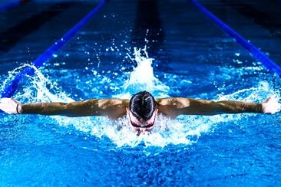
Sporun Çekiciliği
Ağlar ve reklamcıların neden spor etkinliklerini sevdiği bir sır değil. Canlı sporlar, çeşitli medya ortamında giderek daha nadir duruma gelen bir şeyi garanti ediyor: Büyük çapta canlı izleyici kitleleri. Peki ya tüketiciler? Kate Scott- Dawkins’in GroupM’de yer alan This Year Next Year Midyear Report‘da yazdığı gibi aşırı bireyselleşmiş medya dünyasında çeşitli deneyimlere olan bir açlık söz konusu. ”Sporlar; markaların, toplum ya da topluluğun aynı faaliyete katıldığında hissettiği birlik duygusunu açıklayan Emile Durkheim’in ileri sürdüğü ‘toplu coşku’ kavramının bir parçası olmaları için önemli fırsatlar olmaya devam edecek.” dedi

Slide 4
İlk (Gerçek) Olimpiyat Yayıncılığı
Belli bir yaşa gelmiş taraftarlar, Olimpiyat Oyunları’nı izlerken sadece yayıncı ağının değerli bulduğu içerikleri görebildiklerini anımsayacaklardır. Kablo kanallarının artışı ile daha fazla seçenek sunma imkanı sağlasa da halen seçici kararlar almak gerekiyor. Tüm günü alışılmadık saatlerde canlı sporlara mı ayırmalısınız? Canlı etkinlik 12 saat öncesinde gerçekleştirildi ise televizyonun en çok izlendiği saatlerde programı kim izler?
Hayranlar, onlara ulaşmaya çalışan ağlar ve reklam verenler için bu durum sinir bozucuydu. Bu, dünya çapındaki medya şirketlerinin musluğu açacak platformlara sahip olduğu yıldı. İzleyici oranlarının geleneksel ve internet yayıncılığında beklentilerin üzerinde seyretmesi herkese fayda sağlayan bir yükseliş gibi görünüyordu. Bu durum, pazarlamacılar için geniş ve niş kitlelere ulaşma fırsatları sundu.

Slide 5
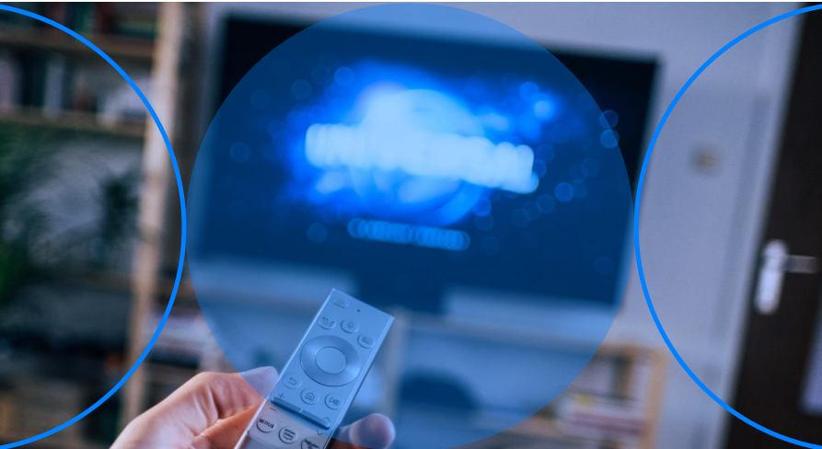
Amerika Birleşik Devlet’inde
Olimpiyatlar boyunca, NBCUniversial, günlük ortalama 30.6 milyon izleyiciye ulaştığını ve bunun 4.1 milyonunun dijital yayıncılık platformlarından geldiğini birldirdi.

Slide 6
Amerika Birleşik Devlet’inde
Paris Olimpiyatları, NBC en çok izlenenlerde zaman diliminde 2 yaş ve üzeri 13.93 milyon izleyici ortalamsıyla, Tokyo’ya göre %9 ve Pekin‘e göre %50 artış gösterdi.
NBCU, 2024 Paris Olimpiyatları için 1,800 saatten fazla geleneksel yayın sağladı; bu, Paris Extra 1 ve Paris Extra 2 adlı iki yeni kanalın eklenmesiyle desteklendi. Yayınlar Golf, USA, E! ve CNBC kanallarında da yer aldı.
Tüm NBCU geleneksel ağlar ve yayıncılık platformları üzerinden toplamda 175 milyardan fazla saat Olimpiyat yayınları izlendi.
Dijital yayıncılık üzerinden izlenen 23.5 milyar dakika, önceki tüm Olimpiyatların toplam dijital yayıncılık süresini aştı.

Slide 7
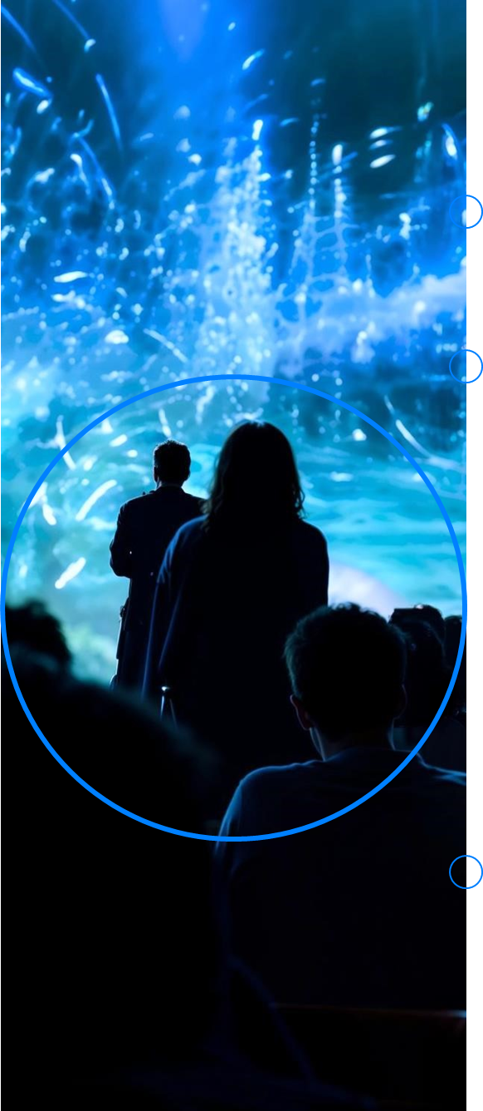
Birleşik Krallık’ta
Birleşik Krallık’ta BBC, Warner Bros arasında paylaşıldı. Discovery+ aynı zamanda WBD Avrupa haklarına da alt lisans verdi.
WBD, Avrupa ‘da 215 milyondan fazla insanın Olimpiyatları aralarında Discovery+, Eurosport ve Max’in de bulunduğu platformlar aracılığıyla izlendiğini bildirdi.
WBD, oyun (olimpiyat) boyunca 7 milyar dakikadan fazla yayın yaptı.
BBC, Olimmpiyatlardaki çevrimiçi izlenme sayısını ikiye katlayarak 218 milyona çıkardı.
Deadline’a göre televizyon setlerinde canlı izlenme sayısı 36,1 milyona yani Birleşik Krallık nüfusunun %59’una ulaştı.

Slide 8
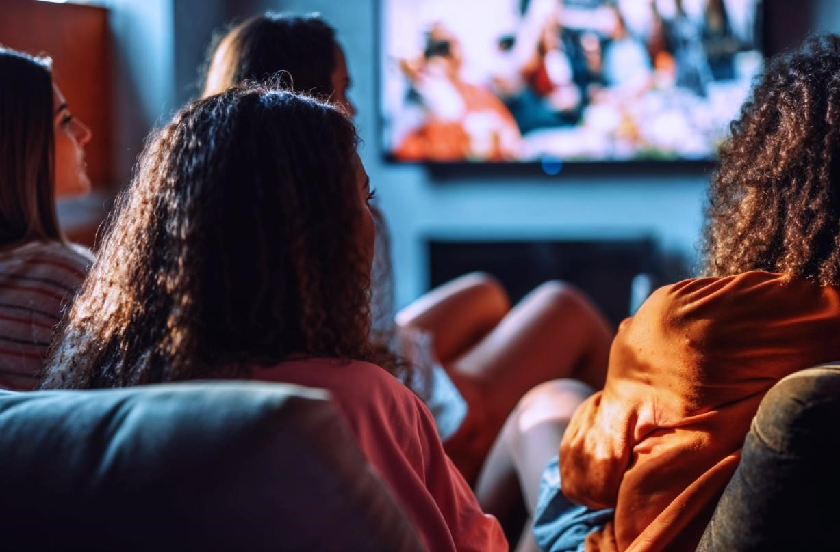
Birleşik
Krallık’ta
Birleşik Krallık’ta BBC, Warner Bros arasında paylaşıldı. Discovery+ aynı zamanda WBD Avrupa haklarına da alt lisans verdi.
WBD, Avrupa ‘da 215 milyondan fazla insanın Olimpiyatları aralarında Discovery+, Eurosport ve Max’in de bulunduğu platformlar aracılığıyla izlendiğini bildirdi.
WBD, oyun (olimpiyat) boyunca 7 milyar dakikadan fazla yayın yaptı.
BBC, Olimmpiyatlardaki çevrimiçi izlenme sayısını ikiye katlayarak 218 milyona çıkardı.
Deadline’a göre televizyon setlerinde canlı izlenme sayısı 36,1 milyona yani Birleşik Krallık nüfusunun %59’una ulaştı.

Slide 9
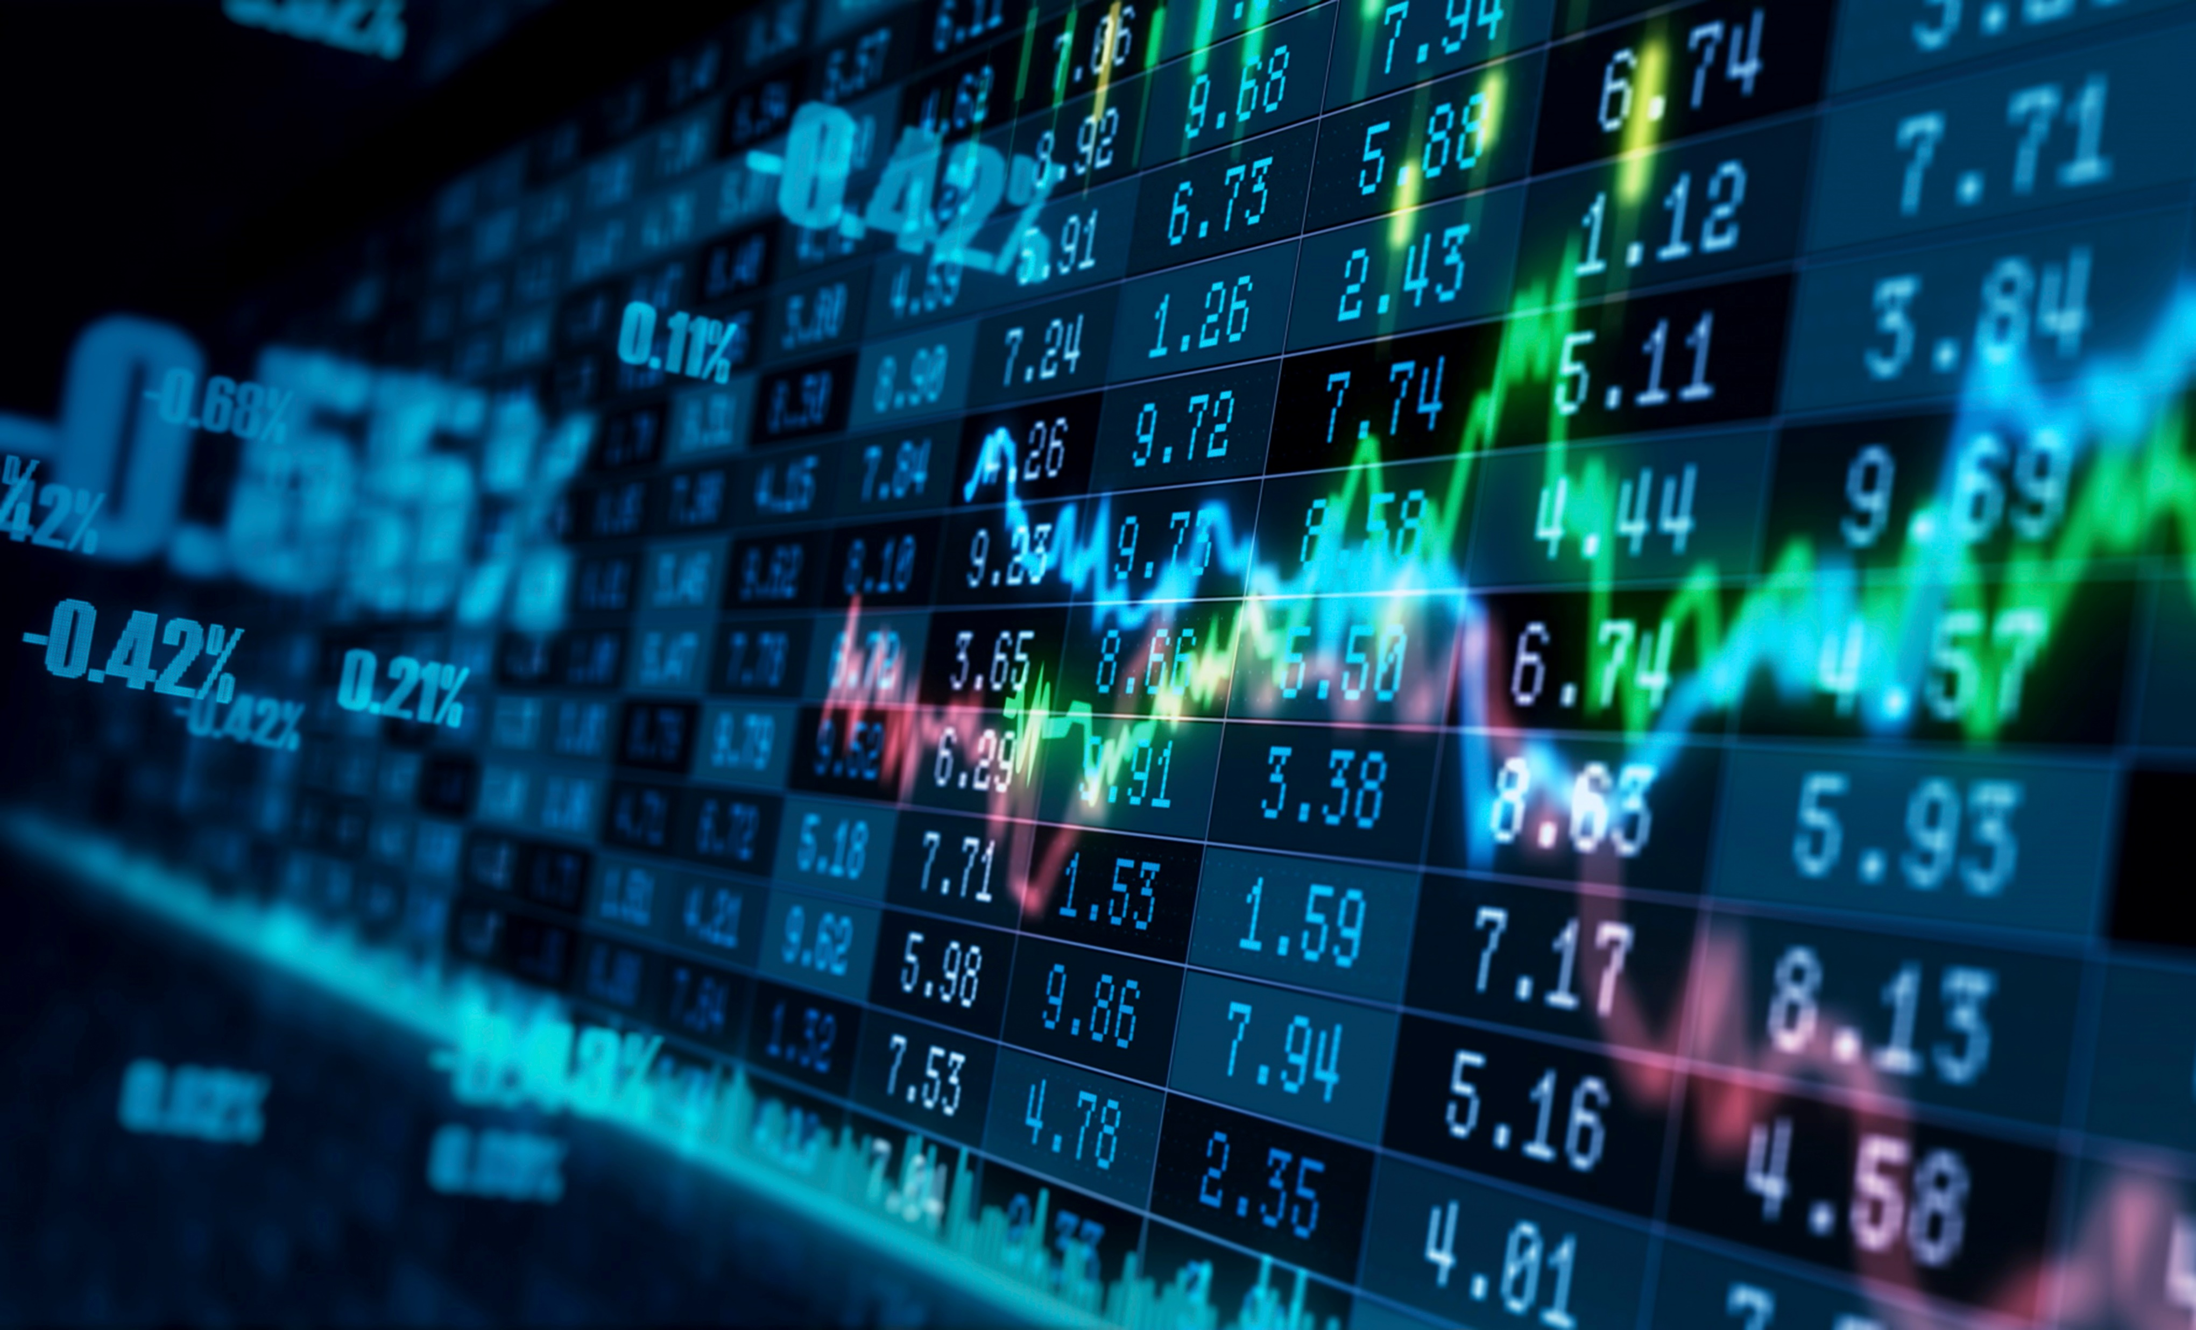
Fransa’da
France Télévisions, 4+ yaş grubundak59,2 milyon kişiye erişim sağladığını bildirdi.
France.tv platformuna kayıt yapıldı. Ortalama olarak her Fransız, Fransa
Televizyonlalarında Olimpiyat Oyunlarının 24 saatten fazlasını izledi(1,6 milyar saat izlenmeye eşdeğer).Etkinlik boyunca 200 milyon video görüntülenmesi.
Olimpiyat Oyunları sırasında “france.tv Paris 2024” dijital kanalı için 39 milyon ve 11 milyon fazla tekil ziyaretçi.
France Télévisions’ın sosyal medya hesapları tarafından yayınlanan öne çıkan videolar 1 milyar video görüntülenmesi aldı.

Slide 10
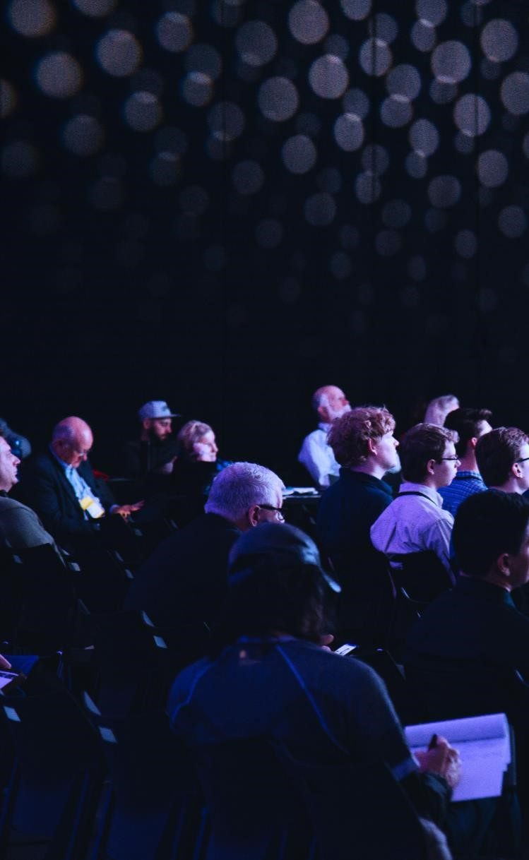
Çin’de
CMG( Çin Medya Grubu) CCTV’nin ana birimi) 77 milyara yakın bir çapraz medya izleyici kitlesi elde ederek oyun yayınlarını kapsayan platformlarda1,049 milyarlık bir izleyici kitlesinin ilgini çekti.
Medya analitiği, Olimpiyatlar boyunca kümülatif televizyon izleycisinin 39,818 milyarı aştığını ve yayın kanalları arasında CCTV—5 ‘in son beş Olimpiyat Oyununun en yüksek izlenme payına ulaştığına gösteriyor.
70 milyonu aştı
China Media Group Mobile, 7.000’DEN fazla canlı etkinlik yayını gerçekleştirdi, toplam çevrimiçi görüntülenme ve etkileşim sayısı 14,5 milyarı aştı; tek bir etkinlik için en yüksek sayısı

Slide 11
AI ve Oyunlar
Hangi bölgede olurlarsa olsunlar, izleyiciler muhtemelen AI ile ilgili birçok kampanyayla karşılaştılar. Google, Gemini ürünü için Olimpiyat sporcularının yer aldığı reklamlarla büyük bir tanıtım yaptı. Ancak Google'ın çabaları sadece reklamlarla sınırlı değildi. Amerika'da, NBC ve Team USA ile yaptığı kapsamlı sponsorluk anlaşması sayesinde AI ürünleri yalnızca yayınlara entegre edilmekle kalmadı, aynı zamanda içerik üretiminde de kullanıldı. "Oyunları Açıklayın" adlı programda, Google Arama'nın AI Özeti öne çıkarıldı. "Google Gemini'yi Deneyin" bölümünde, NBC yorumcusu ve SNL eski oyuncusu Leslie Jones, Gemini'yi kullanarak yeni sporlar öğrendi veya özel hareketler geliştirdi. "Paris'te Bir Gün" adlı
programda ise Olimpiyat ve Paralimpik sporcular, ev sahibi şehri Google Lens,
Circle to Search, Google Haritalar'daki Immersive View ve Gemini gibi AI destekli özellikleri kullanarak keşfederken sosyal videolarda ve gece promosyonlarında yer aldılar.

Slide 12
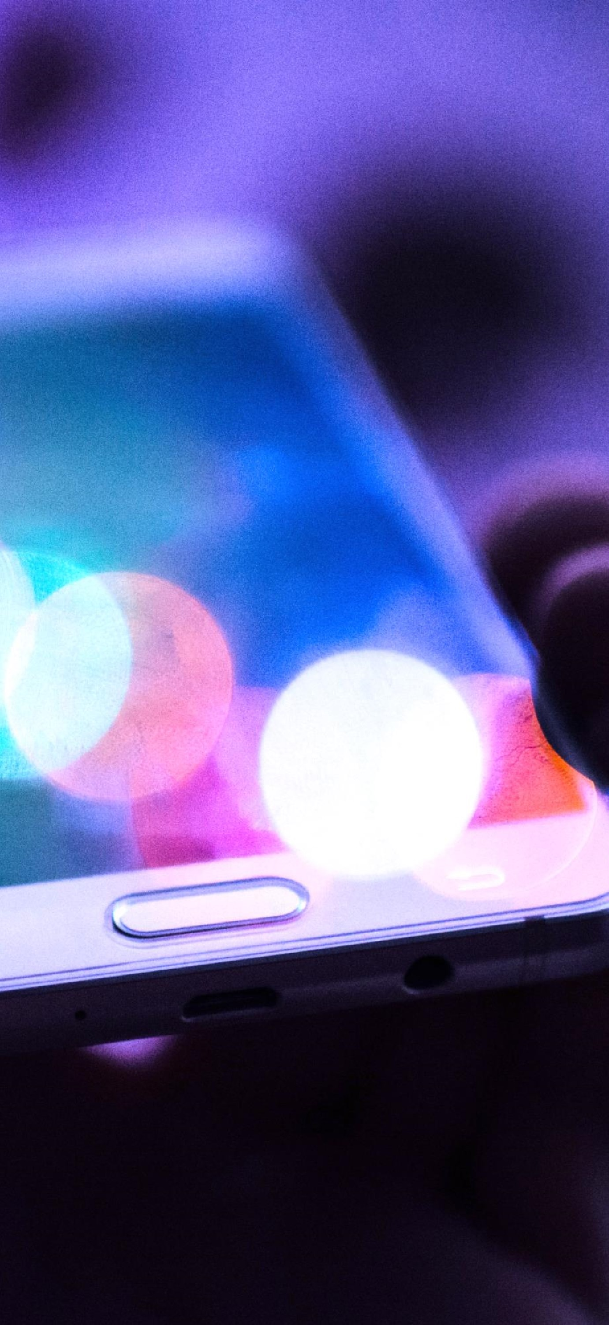
AI ve Oyunlar
Sahada ise AI, analiz ve medya kapsamına yardımcı olmak için kullanıldı. Ayrıca Senegal'de potansiyel Olimpiyat sporcularını belirlemek için kullanıldığı da bildirildi. AI'daki gelişmelere ayak uydurmak için IOC, "Olimpiyat AI Gündemi" adını verdiği bir girişim başlattı. Bu girişim, "riskleri belirlemek ve azaltmak için bir yönetim ve denetim çerçevesi oluşturarak, önde gelen uzmanların içgörülerini ve deneyimlerini kullanarak Olimpiyat Hareketi için AI uygulamalarını destekleyecek sürekli bir süreç" olarak tanımlanıyor.
Bu arada, Peacock, "Günlük Olimpiyat Özeti" adlı bir hizmeti AI ile güçlendirdi. Dizüstü bilgisayar ve mobil cihazlarda (ancak TV'de değil) mevcut olan bu özellik, izleyicilerin ilgilendikleri en iyi üç spor dalını ve en iyi iki temayı seçmelerine olanak tanıdı. Büyük dil modelleri ve diğer teknolojiler kullanılarak, izleyiciye özel günlük bir özet oluşturuldu ve bu özet, NBC'nin Al Michaels'ın AI versiyonu tarafından anlatıldı.

Slide 13
Altın Madalya İçerikleri
Olimpiyatların paylaşılan bir sosyal deneyim gibi hissettirilmesinin sebeplerinden biri sosyal medyaydı. Deadline'ın bildirdiğine göre TikTok'a göre, "Tokyo ile kıyaslandığında oyunlarla ilgili TikTok gönderilerinde neredeyse %2000 artış oldu ve 233.000 kişi Olimpiyatlar etiketi kullanarak içerik üretti."
Bu içerikleri üreten kişilerden bazıları bizzat Olimpiyat sporcularıydı. The New York Times'a göre bu durum büyük bir fark yarattı. Önceki oyunların katı kurallarından kurtulan sporcular, "yoğun paylaşımlarıyla Olimpiyat memlerini ve TikTok trendlerini destekleyerek, oyunların her yerde olduğu hissini yarattı. Güney Koreli tabanca atıcısı Kim Ye-ji, sakin duruşuyla viral oldu. Norveçli yüzücü Henrik Christiansen, Olimpiyat Köyü'ndeki çikolatalı kekleri dünyaya tanıttı. Amerikalı jimnastikçi Sunisa Lee ise denge aletinden düşmesini tiye alarak viral bir TikTok trendine katıldı."
NBCU, "Yaratıcı Kolektif" olarak adlandırdığı ve sosyal içerikler hazırlamak üzere 27 içerik üreticisinden oluşan bir ekibi getirdi ve bu, yeni Olimpiyat izleyicilerine hitap etmekte oldukça etkili oldu.

Slide 14
Adidas Podyumda
Adidas, bu yıl Team Great Britain ile 40. yıl dönümünü kutlamanın yanı sıra, Paris'te ve Olimpiyatlar ile Paralimpik Oyunlarında TV, VOD, açık hava, sosyal medya ve dijital etkinliklerle kapsamlı bir kampanya yürüttü ve sahada da oldukça iyi bir performans sergiledi.
Alibaba, Champs-Élysées'de, izleyicilerin beğenilerini, beğenmediklerini ve hobilerini Qwen adlı Alibaba Cloud’un büyük dil modeli tarafından desteklenen sanal bir asistana paylaşmaya davet eden, fütüristik bir alışveriş deneyimi sundu. Bu sayede Qwen, izleyicilerin kendi avatarlarını kişiselleştirilmiş makyaj, kıyafet ve daha fazlasıyla özelleştirmesine olanak tanıdı.
OMEGA ise Seine Nehri kenarında kendi etkinliği olan OMEGA Pavyonu'nu kurarak izleyicilere 10 metrelik bir koşu parkurunda dijital olarak canlandırılan Olimpiyat ve Paralimpik sporculara karşı hızlarını test etme fırsatı sundu. Aynı zamanda OMEGA'nın Olimpiyat tarihini sergileyerek, alan boyunca elçileri olan sporcuların biyografilerini öne çıkardı.

Slide 15
Oyunların Tümünü Benimsemek
Coca-Cola, bir sponsorluğun nasıl en üst düzeyde değerlendirilebileceğini gösterdi. İki uluslararası takımı – Team Coca-Cola ve Team Powerade – desteklemenin yanı sıra, büyük markalaşma kampanyaları ve saha etkinlikleri gerçekleştirdi. Coca-Cola, sporun farklılıkları kucaklama ve kültürler arası bağ kurma gücünü vurgulayan duygusal ve birleştirici bir kampanya tanıttı. Çok kanallı kampanyanın yaratıcı odağı ise sarılma oldu. Bu kampanya, bir marka filmi, ambalaj tasarımının yenilenmesi ve gerçek zamanlı sarılmaları yakalayan ve sosyal medyada paylaşılan dinamik dijital içerikleri içeriyordu.
Powerade'in yeni kampanyasında Simone Biles ve daha büyük Team Coca-Cola'nın parçası olan diğer Team Power sporcuları yer aldı. Powerade ayrıca Olimpiyat Köyü'nde, sporcuların rekabet öncesi fiziksel ve zihinsel olarak hazırlanmalarını sağlayan bir deneyim yarattı. Aynı zamanda Olimpiyat ve Paralimpik Oyunları Paris 2024 için özel olarak tasarlanmış bir ürün olan Powerade Gold'u tanıttı.

Slide 16
Harika Kadınlar
Bu yılki oyunların en çarpıcı istatistiklerinden biri, ABD kadın sporcuları kendi başlarına bir ülke olsaydı, oyunlarda en çok madalya kazanan üçüncü ülke olacaklarıydı.
Bu anın bir parçası olarak GroupM ve NBCU, kadın sporlarına adanmış tematik reklam alanları oluşturmak için iş birliği yaptı; markalar bu alanlarda reklam satın alarak kadın sporlarına verdikleri desteği gösterebildiler. NBCU, bu reklamları kadınlar genel jimnastik ve bireysel finallerde, kadınlar plaj voleybolu ve su topu maçlarında yayınladı ve daha fazlası da gelecek. Coca-Cola, Google, Target, Unilever ve Universal Pictures bu reklam zamanını satın alan markalar arasındaydı.
Bu, daha geniş bir resmin sadece bir parçasıydı; IOC bu yıl "oyun alanında tam cinsiyet eşitliği" sağladığını açıkladı. Bu, yarışma kotalarını erkek ve kadın sporcular arasında eşit olarak dağıtarak başarıldı.
underground
.

Slide 17
Sonuç
Bu süreçte yaşanabilecek teknolojik gelişmeleri hesaba katmamak bile bu fırsatların önemini ortaya koyuyor. Olimpiyatlar, geniş kitlelere ulaşma yeteneklerini kanıtlamaya devam ediyor. Bununla birlikte, yayın hizmetleri ve çeşitli medya kanallarında yeni hedefleme yöntemleri sayesinde markalar geniş, niş ve arada kalan kitlelere ulaşabilirler. Eskiden spor pazarlamasında yer almayan niş markalar da muhtemelen bir yer bulabilir ve genellikle göz ardı edilen sporlar ve sporcuları destekleyerek yeni kitleler kazanabilir.
Bu süreçte yaşanabilecek teknolojik gelişmeleri hesaba katmamak bile bu fırsatların önemini ortaya koyuyor. Olimpiyatlar, geniş kitlelere ulaşma yeteneklerini kanıtlamaya devam ediyor. Bununla birlikte, yayın hizmetleri ve çeşitli medya kanallarında yeni hedefleme yöntemleri sayesinde markalar geniş, niş ve arada kalan kitlelere ulaşabilirler. Eskiden spor pazarlamasında yer almayan niş markalar da muhtemelen bir yer bulabilir ve genellikle göz ardı edilen sporlar ve sporcuları destekleyerek yeni kitleler kazanabilir.

